Slide 1
ТЕМА “Spring Boot Intro”
Лектор: Нехожин Анатолий Вадимович
Дата: 13.09.2017

Slide 2
Desirable knowledge
Java
Html\css\js
Ajax\jquery
Spring (optional)
Sql\Databases
Maven
Bootstrap.css
jUnit

Slide 3
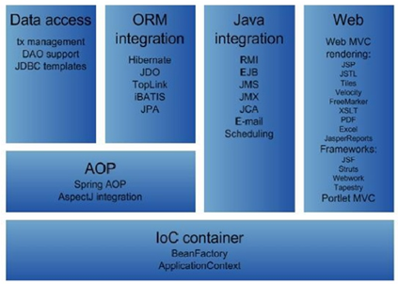
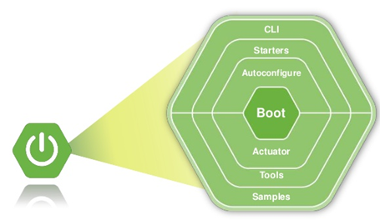
High level diagram
Spring Framework
Spring Boot
Notes:
Мне нравится Spring и в частности Spring Boot, т.к. этот фреймворк дает заметный boost к разработке. Spring состоит из таких частей как Data для доступа к БД, Web – для rest api и html-отрисовки данных, также есть DI и другие технологии.
Кто знает что такое DI? (принцип для написания слабо связанного кода - cуть которого в том, что каждый компонент системы должен быть как можно более изолированным от других – условно говоря есть класс который реализует интерфейс, другой класс говорит мне нужен в конструкторе объект, который реализуется такой-то интерфейс, т.к. я с ним буду работать – система, например Spring DI находит первый класс и отдает его второму – это все можно сделать вручную но при большом количестве кода это сложно – в процессе лекции вы увидите его использование)
Фрейворк Spring очень большой, поэтому был создан Spring Boot – по сути он просто помогает быстро сконфигурировать Spring для ваших нужд, так сказать автоконфигурация. Он содержит очень много дефолтных реализация потому для многих случаев код писать не приходится т.к. дефолтных реализаций достаточно.

Slide 4
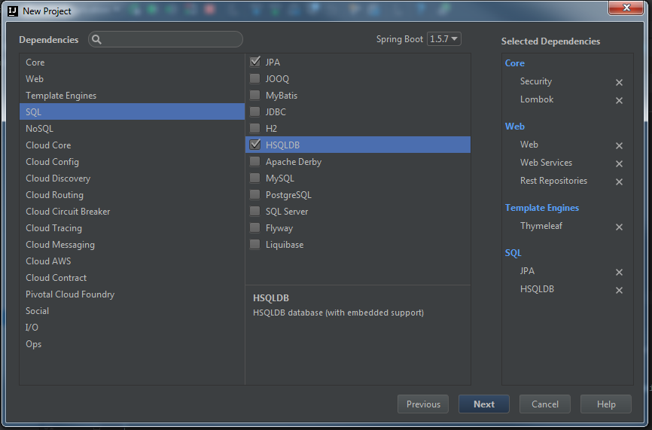
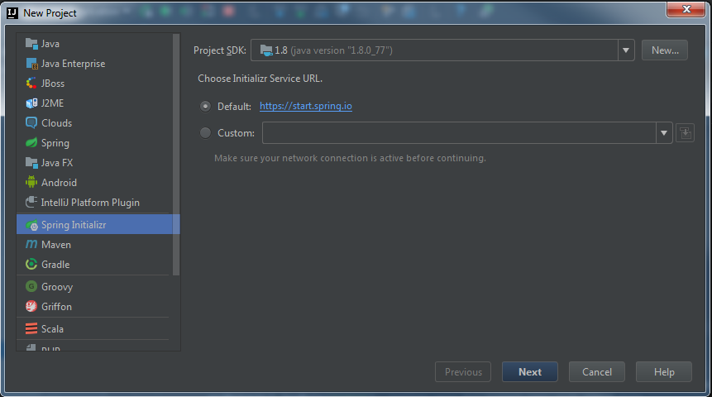
Create project
Spring Initializr
Dependencies
Notes:
Чтобы начать разработку нужно зайти на сайт https://start.spring.io/ и выбрать необходимые зависимости. Также можно выбрать сборку в Jar и War.
Кто знает для чего нужен War? (для деплоймента в веб сервер)
Тут можно процитировать Джош Лонга евангелиста спрингбута – если вы работает на технологиях 2015 года то можете выбирать war, если вы идете в ногу со временем используйте jar. Я придерживаюсь принципа “make jar not war” – «билдите jar’ки и не занимайтесь войной»
Если же вы работаете на Idea то все еще проще. Для обучения нудно взять версию Idea Ultimate 2017.2+, если нет ключа, то можете взять EAP версию.
Создаем новый проект. Выбираем Spring Initializr, задаем имя проекту, затем выбираем зависимоти например как картинке.

Slide 5
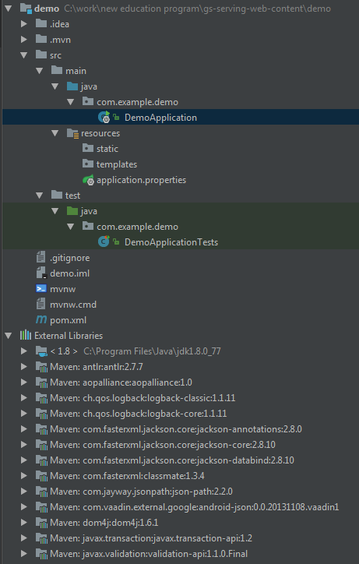
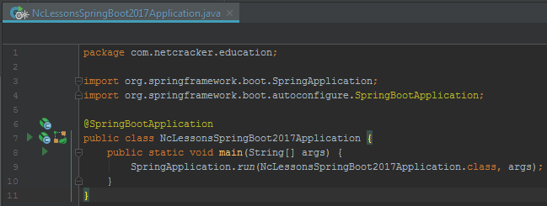
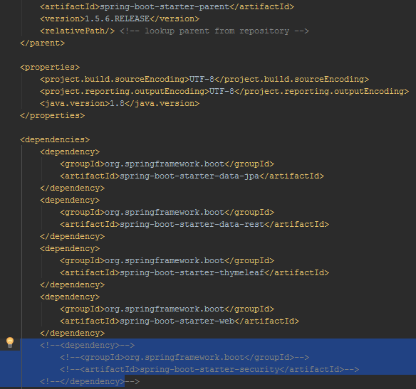
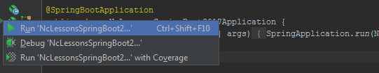
Create project
Structure
Starting Class
pom.xml
Notes:
Получаем такую структуру + куча зависимостей, которые spring boot сконфигурил для вас. Стартовым классом в отличие от обычного Main.java является класс помеченный аннотацией @SpringBootApplication. У такого класа есть возможность запустить приложение. Также можно дебажить с помошью брекпоинтов.
Файл pom.xml содержит выбранные нами зависимости, пока уберем секьюрити для более легкого понимания.

Slide 6
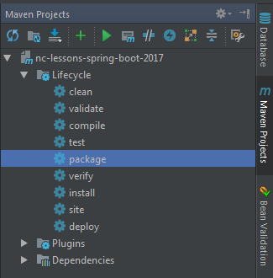
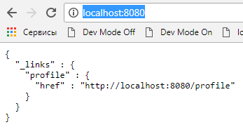
First start
Maven package
First start
Notes:
Соберем приложение через мавен. В target полачим jar файл. Теперь из консоли запустим java –jar yourApplicationName.jar и откроем http://localhost:8080/.
Как видите во-первых уже что-то работает. Во-вторых мы запустили приложение из командной строки и у нас уже есть какое-то веб окружение. В-третьих, нам не надо деплоить его на веб сервер.
Как вы думаете как это получается? (Внутри томкат + спринг + все зависимости)
Мы получили так называемый фат джар ~20md. Это направление получило развитие в микросервисах, когда к fat jar добавляется jdk + ОС + БД, все пакется в докер образ (типа большой зипник ~1Gb) и потом этот образ ставиться на множество виртуалок в облаках.
Кстати в чем отличие томката и веблоджика? (Нельзя запустить бины, но в спринге они в общем-то и не нужны)

Slide 7
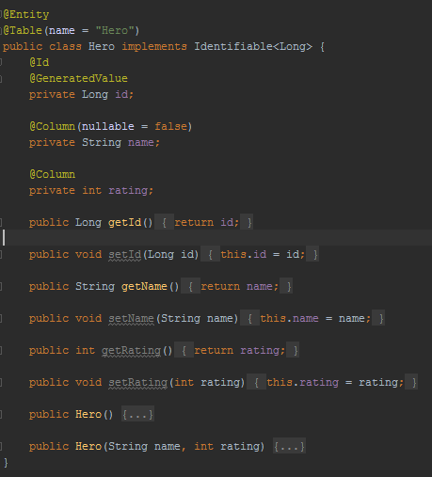
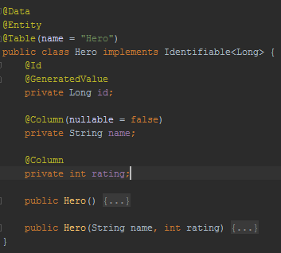
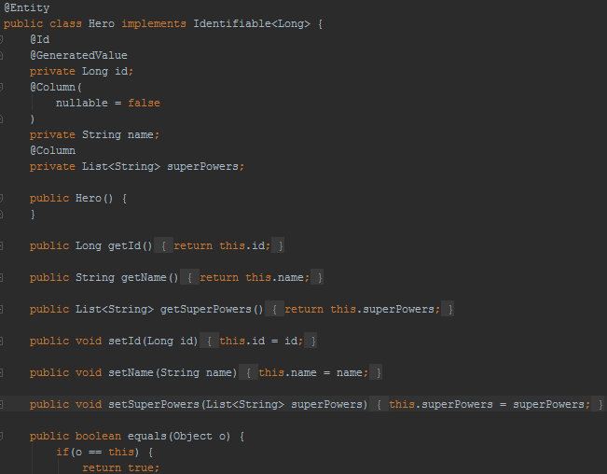
Domain Object
Class with boilerplate
Lombok
Decompiled class
Notes:
Создадим простой класс Hero. Наследуемся от Identifiable<Long>, где Long это тип поля помеченного @Id. На класс вешаем @Entity. @Table не обязательна но позволяет задать имя таблицы отличный от дефолтного. Далее создадим поле Long id с аннотациями @Id @GeneratedValue. Еще создадим String name и int rating c @Column. В будущем нам пригодится конструктор с name и rating. Но спрингу нужен дефолтный конструктор, поэтому его тоже создадим.
Сгенерим через Idea getters and setters. Это не очень круто, т.к. есть boilerplate. Поэтому воспользуемся библиотекой Lombok.
Кто знаком с ломбоком? (Это либа чтобы избавить программиста от boilerplate кода)
Добавим @Data, скомпилим класс и посмотрим в таргет – видно что геттеры и сеттеры появились, также toString, equals

Slide 8
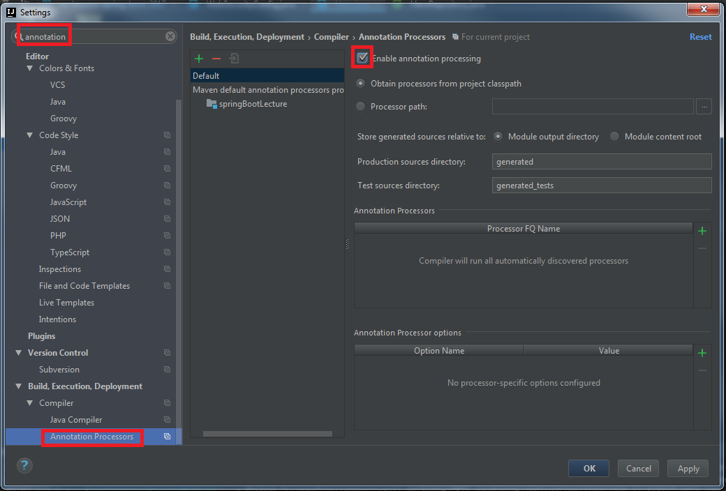
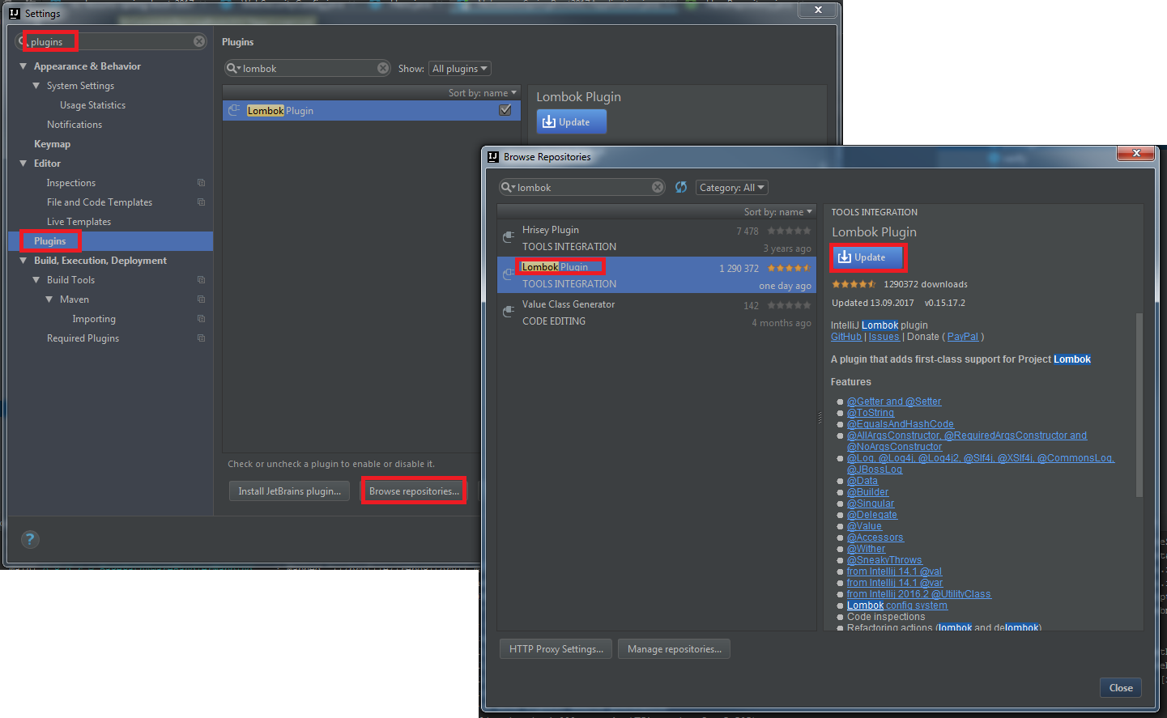
Lombok activation
Annotation processing
Lombok plugin
Notes:
Ломбок работает через генерации кода, чтобы можно было его использовать – вызывать методы прямо в D Idea нужно поставить плагин и включить annotation processing как на слайде.

Slide 9
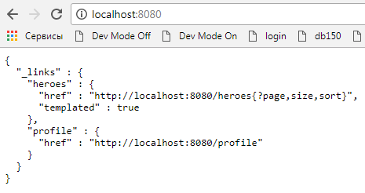
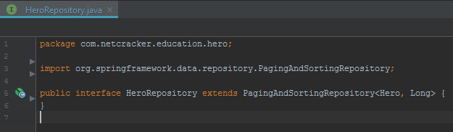
Repository
HeroRepository
Result
Notes:
Создадим Repository. Причем это интерфейс. Это как бы аналог PersistanceManager в EJB бинах. Отнаследуемся от PagingAndSortingRepository. PagingAndSortingRepository в свою очередь extends CrudRepository
Кто знаком с абревиатурой CRUD? (Create\Read\Update\Delete)
PagingAndSortingRepository добавляет функциональность сортировки и пагинации, т.е. вывод результатов по частям, например первые 20 объектов, вторые 20 и т.д.
Теперь запустим приложение. Видим что у нас появился /heroes url.

Slide 10
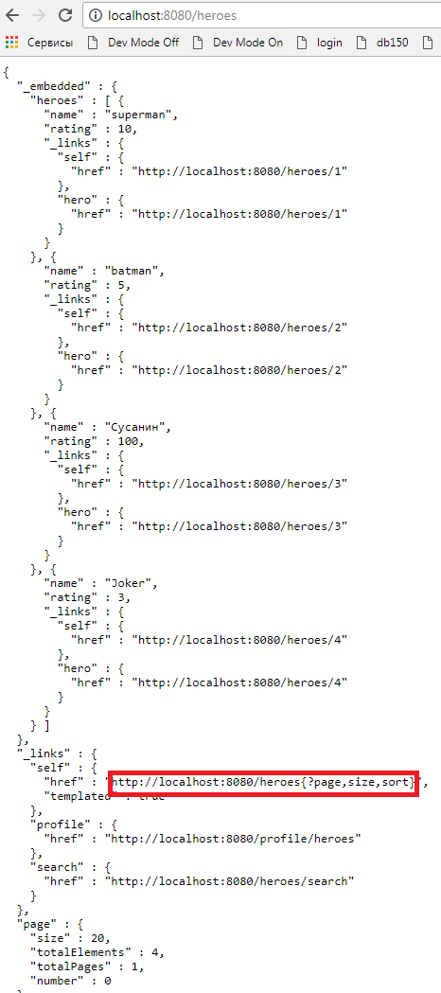
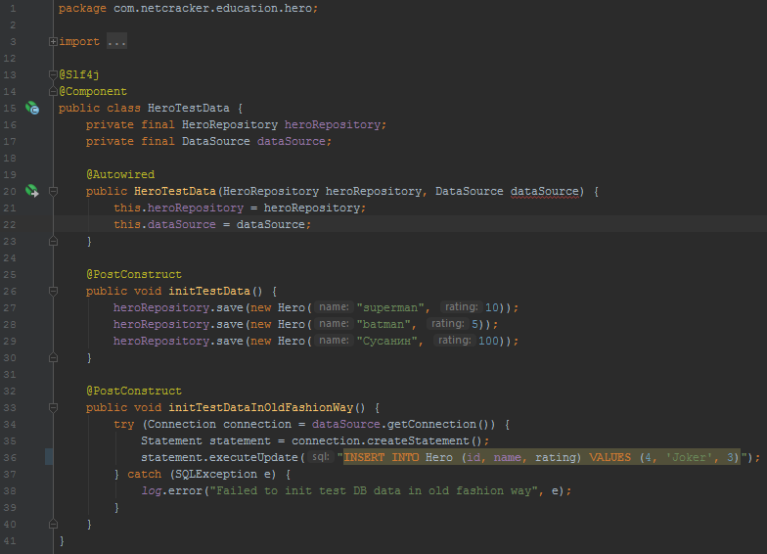
Test Data
HeroTestData
Result
Notes:
Давайте добавим тестовых данных. Создадим класс. Добавим аннотацию @Component, чтобы спринг зарегистрировал у себя этот класс. Далее создам поля и конструктор с HeroRepository и DataSource.
Пометим конструктор @Autowired. Теперь спринг сам найдет класс который реализует этот интерфейс, затем сделает new для этих классов и передаст объекты в конструктор. Заметьте что HeroRepository нестандартный интерфейс – мы его написали сами, однако он наследуется от CrudRepository, а спринг всех наследников этого интерфейса умеет обрабатывать.
Далее делаем init метод с @PostConstruct и через репозиторий добавляем героев. Как видите ид мы не передаем, потому что мы повесили аннотацию @GeneratedValue в доменном объекте Hero.
В конечном итоге все это работает через стары добрый javax.sql.DataSource. Второй метод – пример как можно делать старым способом. Отмечу что юзается фича кажется java 8 – в try передается connection. Java закроет коннекшен в случае ошибки.
Возможно вы заметили @Slf4j – это еще одна фича ломбок, она добавляет log переменную.
Наконец запустим приложение по урл http://localhost:8080/heroes и увидим всех героев. За счет репозитория мы можем юзать пейджинг, например http://localhost:8080/heroes?size=2, см. параметры отмеченные красным квадратом.

Slide 11
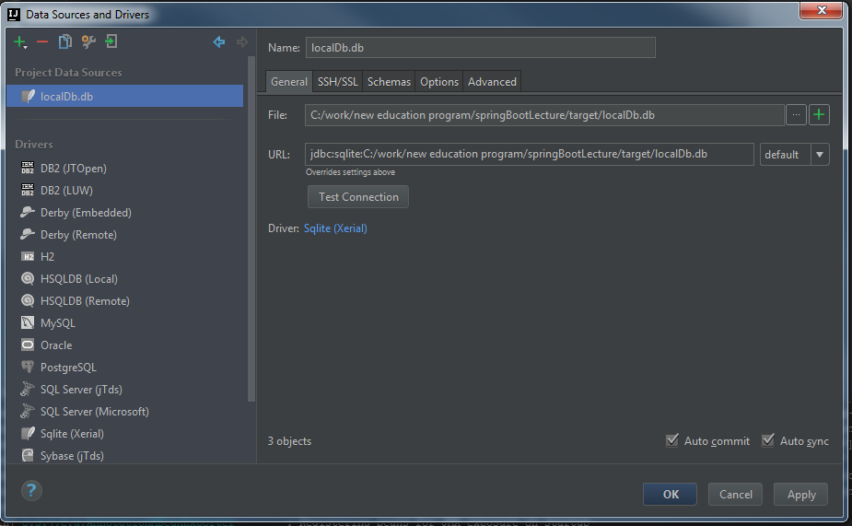
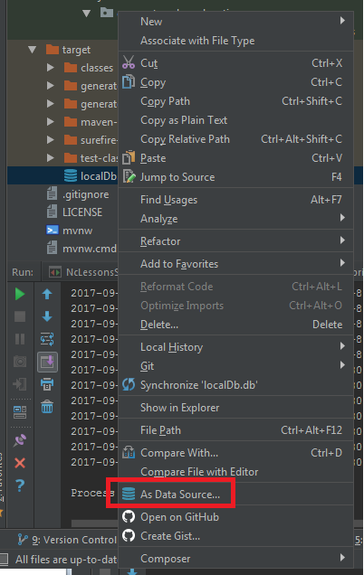
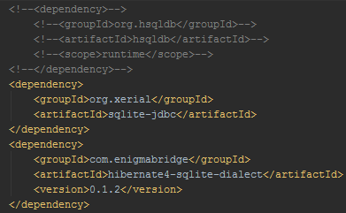

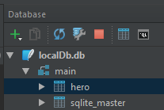
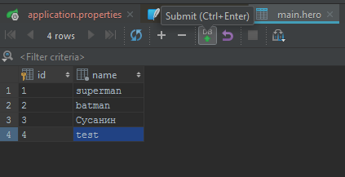
SQLite
pom.xml & application.properties
Connect to DB
Demonstration
Notes:
Давайте теперь вместо hsqldb будем юзать sqllite. Это эчень простая БД, которая хранит данные в файле и позволяет мульти коннекшен в отличие от hsqldb. Конечно ее стоит использовать только для тестов. В продакшене можно использовать mysql или любую другую БД.
Для этого уберем в pom.xml зависимость hsqldb и добавим sqllite. Также допишем настройки в application.properties. Url – это путь до базы, dll-auto в данном случае означает автоматически создать метаданные для БД. Диалект – это описание, что в конкретной СУБД отходит от стандартов SQL.
Перезапустим приложение. Видим что в папке target появился файлик с базой. Щелкним правой кнопкой по нему, выберем As Data Source. Если нужно нажмем Download driver. Далее OK. Открываем панель database. Открываем БД и видим что таблица с героями создана. Кликаем на таблицу и видим тестовые данные. Тут де мы можем их менять\добавлять создавать новые таблицы. Кроме этого можно использовать эту функцию Idea для подключения к другим БД.
Кто пользовался такой фичей в своих проектах?

Slide 12
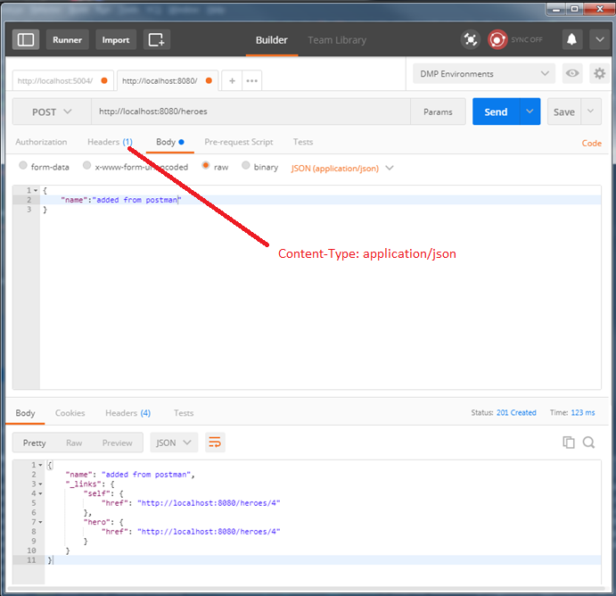
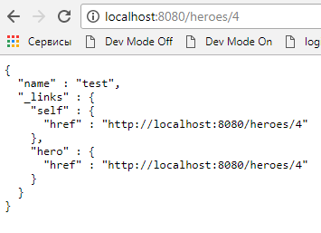
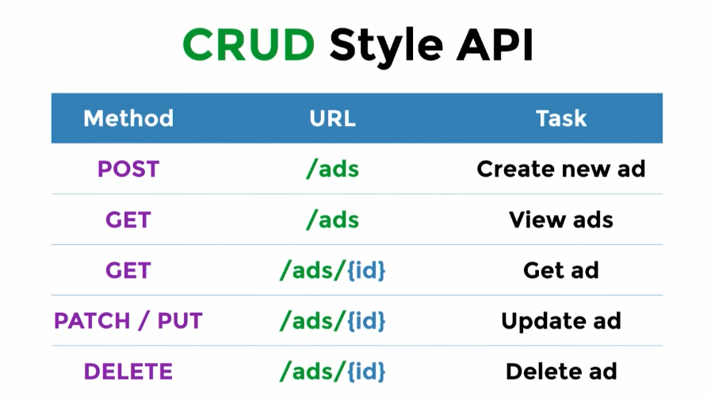
postman
Hero view
CRUD REST API
Postman
Notes:
Теперь вернемся в браузер если перейти на конкретного героя. Мы можем получить данные о нем. Но мы также можем менять его через CRUD REST API. Что из себя представляет это апи. Это значить что если мы будем заходить на один и тот же урл с разными параметрами будет происходить разные вещи. Например если мы зайтем на урл героя с DELETE методом то он удалиться.
Кто использовал у себя какие-нибудь другие методы кроме POST и GET?
Давайте попробуем. Для того чтобы отправить не гет запрос нам понадобиться программа Postman. Укажем урл, типа запроса POST, хедер о том что это json и боди. После нажатия Send видим что пришел ответ с кодом 201.
Для PUT – будут обновлены только те поля класса, которые есть в реквесте.
Таким образом все это рест апи получается автоматически за счет зависимости spring-boot-starter-data-rest.

Slide 13
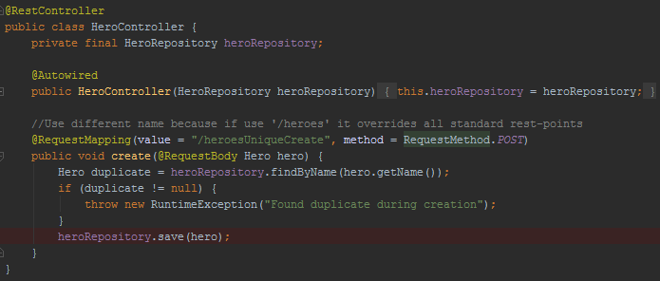
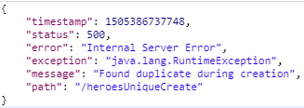
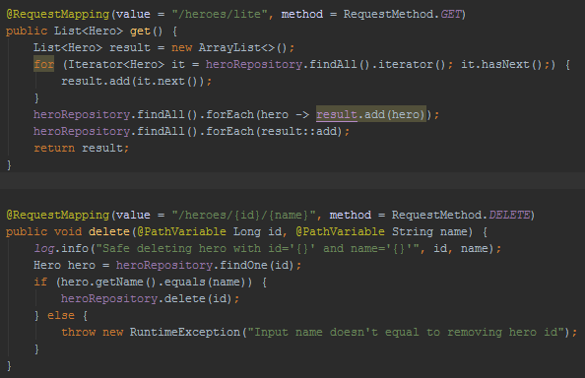
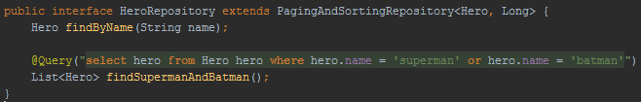
Business case
Name validation
Postman check
Notes:
К сожалению в реальных приложениях круд апи не хватает. Всегда есть какой-то бизнес процесс. Например выслать email после создания, написать лог после удаления. Поэтому приходится писать свой рест контроллер. Давайте предположим, что мы хотим создавать только уникальных героев по имени.
Создадим HeroController с @RestController. Создами рест-поинт /heroesUniqueCreate. Если использовать /heroes в этом случае спринг будет думать, что вы хотите переопределить дефолтное поведение и затрет стандартные рест-апи.
В качестве параметра метода передадим @RequestBody Hero hero. Таким образом спринг автоматически сконвертит json в java объект. Из репозитория найдем объект по имени. Если он уже есть то кидаем ошибку. Если нет, то сохраняем. Чтобы найти по имени мы добавили метод findByName в интерфейс. Спринг автоматически по сигнатуре метода создаст sql запрос и будет искать по имени. Если вам нужно по двум параметрам искать то можно создать метод findByNameAndRating(String name, int rating). Если вдруг понадобиться создать сложный запрос, то это тоже можно сделать через @Query.
Попробуем сделать запрос через постман. Первый раз все хорошо, а второй падает ошибка как и ожидалось.

Slide 14
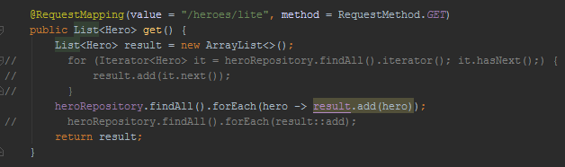
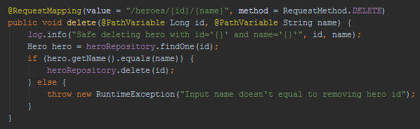
Controller
Get
Delete
Notes:
По аналогии можно делать и другие рест-поинты. Например "/heroes/lite”. Здесь мы отдаем героев без примесей в виде ссылок. В этом методе я продемострировал java 8 фичи. Вместо того чтобы бегать по массиву через for можно использовать лямбды. Для “/heroes/{id}/{name}” используется @PathVariable чтобы читать параметры из урл.

Slide 15
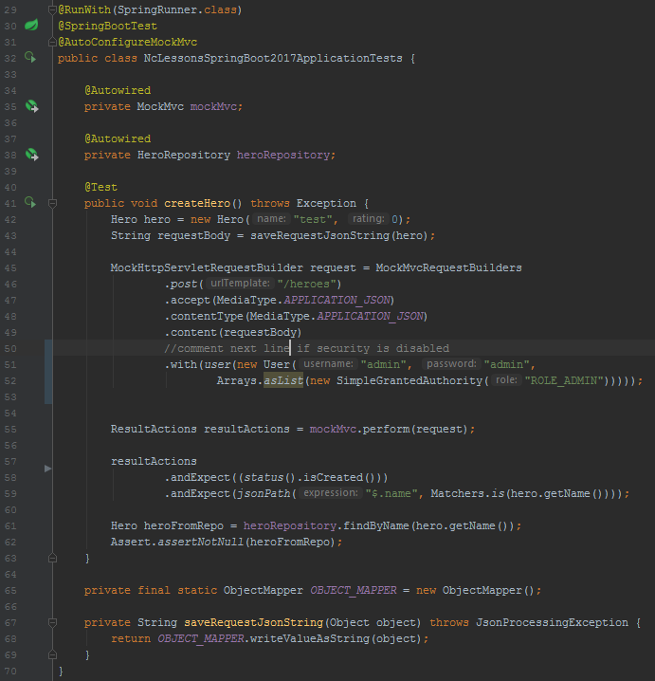
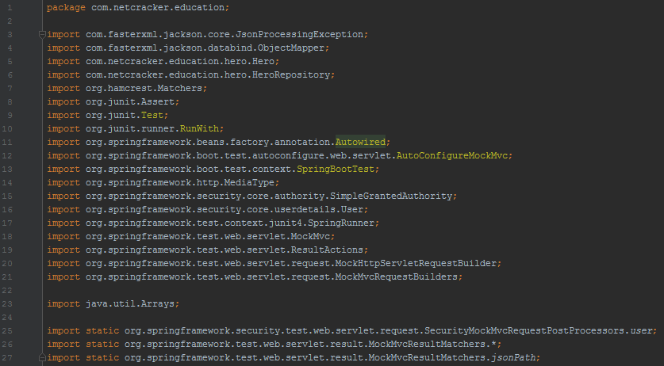
Tests
Notes:
Чтобы не боятся сломать поведение как вы знаете есть тесты.
Кто знаком с jUnit? Зачем он нужен? (Для автоматического тестирования, чтобы в любой момент можно было прогнать тесты и убедиться что ничего не сломано, однако реальность к сожалению вносит коррективы)
В спринге это можно делать тоже. Для этого в папке test есть класс NcLessonsSpringBoot2017ApplicationTests с аннотацией @SpringBootTest. Все остальные анотации также нужны чтобы эмулировать как бы фейковый сервер. На слайде вы видите что я создаю объет, потом преобразует в стринговое json представление (это нужно дальше). Кстати преобразование происходит через ObjectMapper – по сути спринг им же пользуется при конвертации реквестов от браузера из json в java и обратно. Дальше создаем реквест, with-user можно закоментить пока. Выполняем реквест на 55 строке. На 57 – проверяем что статус 201, т.е. объект создан. И респонс содержит name. Также можно еще проверить что объект действительно в базе через репозиторий.
Заметьте здесь я применил @Autowired к приватной переменной – так тоже можно – спринг все разрулит. Но не рекомендую так делать, т.к. другие DI могут это не понять.
Кстати какие DI вы знаете? (Guice, PikoDi)
Нужно писать так чтобы класс можно было создать даже без DI. Например как в приватную переменную заавтовайрить? Разве что через рефлексию. Хотя конечно стоит отметить что жизнь без DI наверно сейчас уже не возможна.

Slide 16
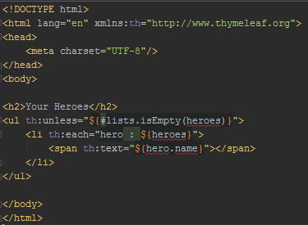
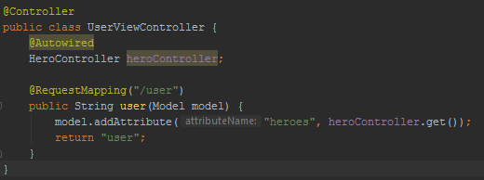
User view
Template
View Controller
Notes:
Рест-поинты хорошо, но юзеру же это не покажешь. Давайте создадим шаблон. Интересное здесь то что мы используем thymeleaf темплайтный движок. В принципе все темплейтные движки похожи друг на друга. Суть в том что они добавляют управляющие конструкции чтобы генерировать текст. Например здесь мы проверяем, если heroes переменная не пустая, то для каждого героя нарисовать пункт. В будущем вы будуите изучать ангуляр и там тоже есть темплейтный движок, на базовом уровне они будут похожи, также есть директивы if, for и другие.
Чтобы это заработало надо положить файл в папку templates. Далее создать view controller. В отличие от рест контроллера он имеет @Controller, а не @RestController. Далее регистрируем урл и в модель засовываем героев.

Slide 17
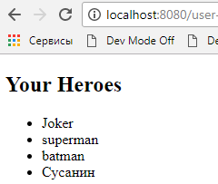
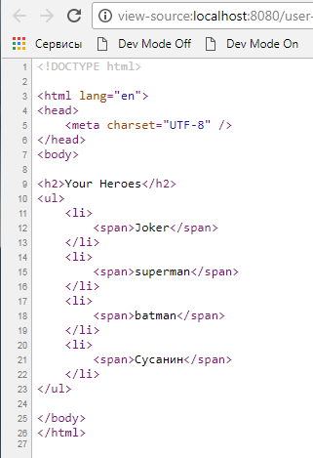
User View
Result
Page Source Code
Notes:
В результате получим такую картину. Как видите на сервере html сгенерировался.

Slide 18
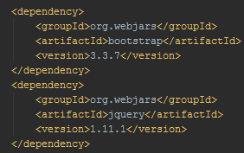
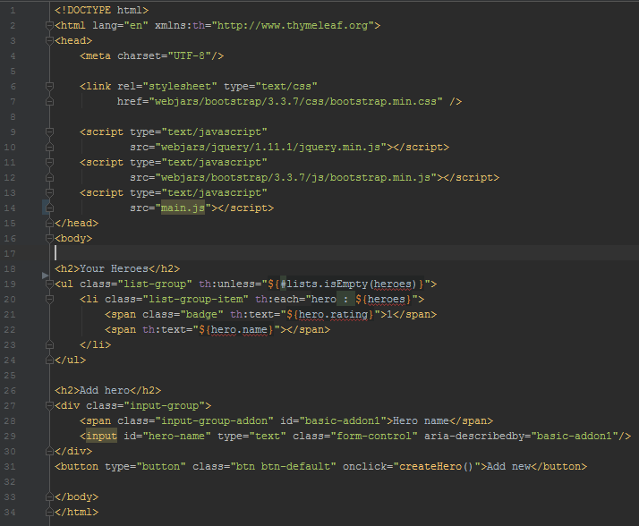
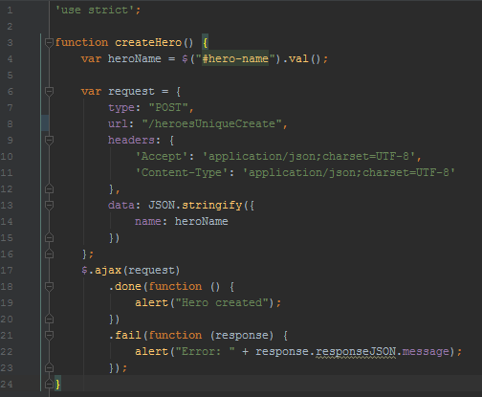
User View - beautify
Dependecies
Template
Notes:
Теперь давайте сделаем это красиво.
Кто знаком с bootstrap.css? (Это такой фрейворк – суть которого в том что если сделать верстку как написано в примерах то после подключения css все станет очень красиво)
Добавим зависимости.
C jquery все знакомы? (Это js фреймворк, которые позволяем делать много фишек, например анимации, аджакс и другое)
Поменяем Template – сдесь все тоже самое только добавили классы + еще один span.
Также добавим создание. И например вместо обычной формы сделаем это через createHero(), которые находится в static/main.js, который юзает ajax.
Кто знает что такое 'use strict‘? (Флаг для браузера для строгой проверки js кода, например нельзя создать переменную без ключевого слова var)

Slide 19
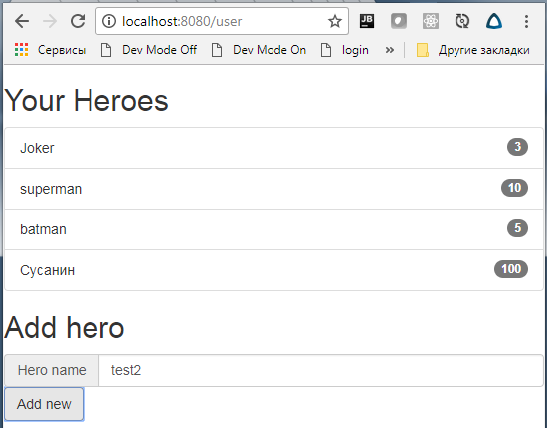
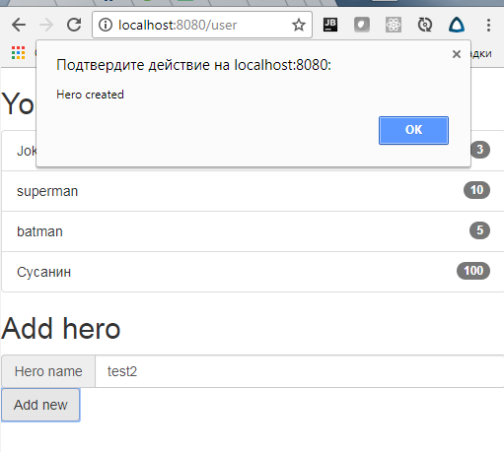
User View - beautify
Notes:
Видите как стало красиво. Попробуем нажать Add – объект создался.

Slide 20
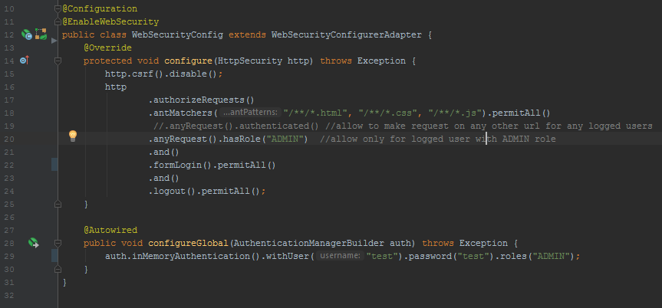
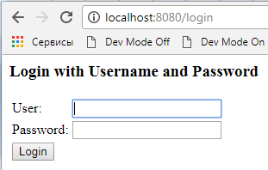
Security
WebSecurityConfig
Result
Notes:
Теперь вернем security в pom.xml и создадим класс WebSecurityConfig. После этого при попытке войти требуется пароль.
Давайте разберем что мы сделали. Мы отключили csrf, это такая уязвимость в вебе – пока не будем ее касаться. Далее мы сказали что все js\css\html можно получать без логина, т.к. они нам могут понадобиться при отрисовки формы логина. Остальным реквестам мы сказали что доступ только с ролью ADMIN. И еще разрешили доступ на /login и /logout

Slide 21
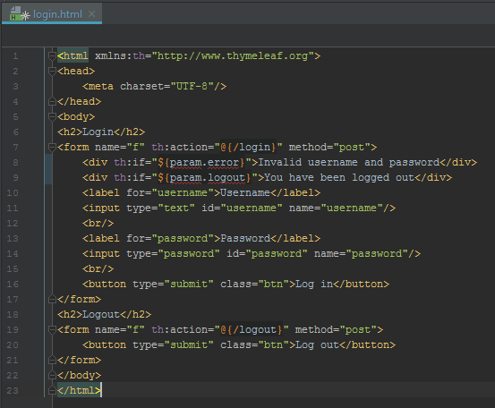
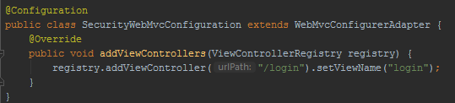
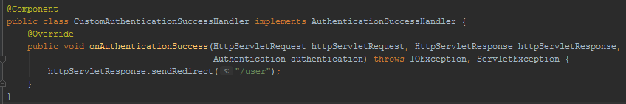
Advanced Security
login.html
SecurityWebMvcConfiguration
CustomAuthenticationSuccessHandler
Notes:
Но мы должны же проверить юзера через базу + нам может захотеться сделать свой логин пейдж.
Создадим login.html и зарегистрируем view.
Также создадим хендлер, который будет редиректить нас на другую страницу после логина, которую мы захотим

Slide 22
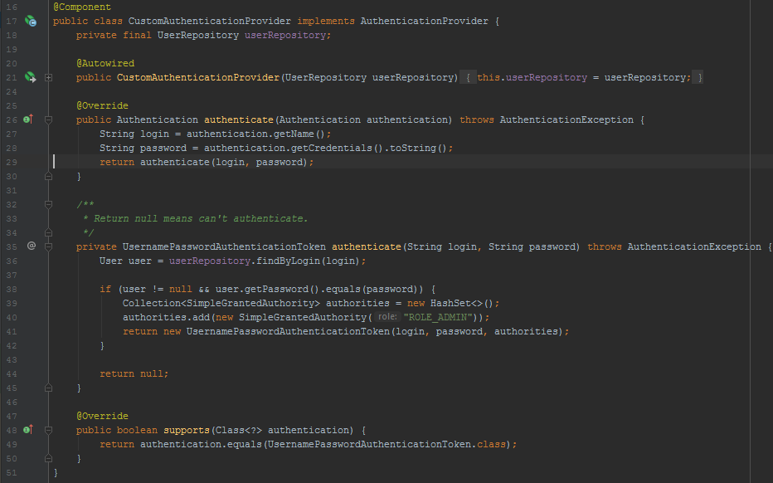

Advanced Security
WebSecurityConfig
CustomAuthenticationProvider
Notes:
Обновим WebSecurityConfig
Создадим CustomAuthenticationProvider в котором мы будем обращаться в базу за юзерами. Юзеров создаем по аналогии с героями, т.е. User, UserRepository. Также можно добавить в продакшене енкодинг паролей чтобы не хранить их в базе в открытом виде.

Slide 23


Advanced Security
Result
application.properties
Notes:
Получим результат. Также отмечу, что в целях дебага секюрити может понадобиться сделать лог более подробным, это делается при помощи проперти в application.properties

Slide 24
Docs and Links
https://projects.spring.io/spring-boot/
https://www.manning.com/books/spring-boot-in-action
https://www.jetbrains.com/community/eap/
http://www.thymeleaf.org/
http://getbootstrap.com/docs/3.3/components/
https://jquery.com/
https://www.getpostman.com/
https://start.spring.io/

Slide 25


